Slide 1
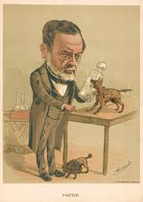
Louis Pasteur
Klára Džuganová III.O

Slide 2
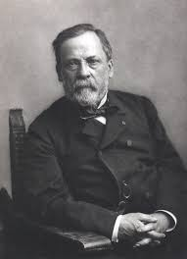
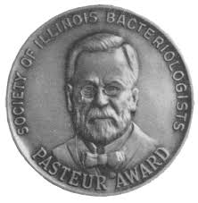
Zaujímavosti
bol francúzsky chemik, biológ a lekár. Zakladateľ mikrobiológie, lekárskej imunológie a stereochémie.
Keď mal malý Louis dva roky, jeho rodičia sa opäť sťahovali, najprv do obce Marnoz a neskôr do Arbois, kde Pasteur vyrastal.
ouis v škole nepatril medzi vynikajúcich žiakov. Bol usilovný, svedomitý, v okamihu vedel preložiť latinské texty, no zďaleka neoslňoval duchom.
V roku 1864 sa venoval štúdiu nákazlivých chorôb zvierat. Dospel k všeobecnému záveru, že všetky nákazlivé choroby spôsobujú mikróby .
28. septembra 1895 zomrel prirodzenou smrťou vo Villeneuve l´Etang.

